Slide 1
澳大利亚风电并网概况
亚洲开发银行风电并网研讨会
2013年9月23日
Geoff James博士
可再生能源并网和能源存储专家
geoffcjames@gmail.com

Slide 2
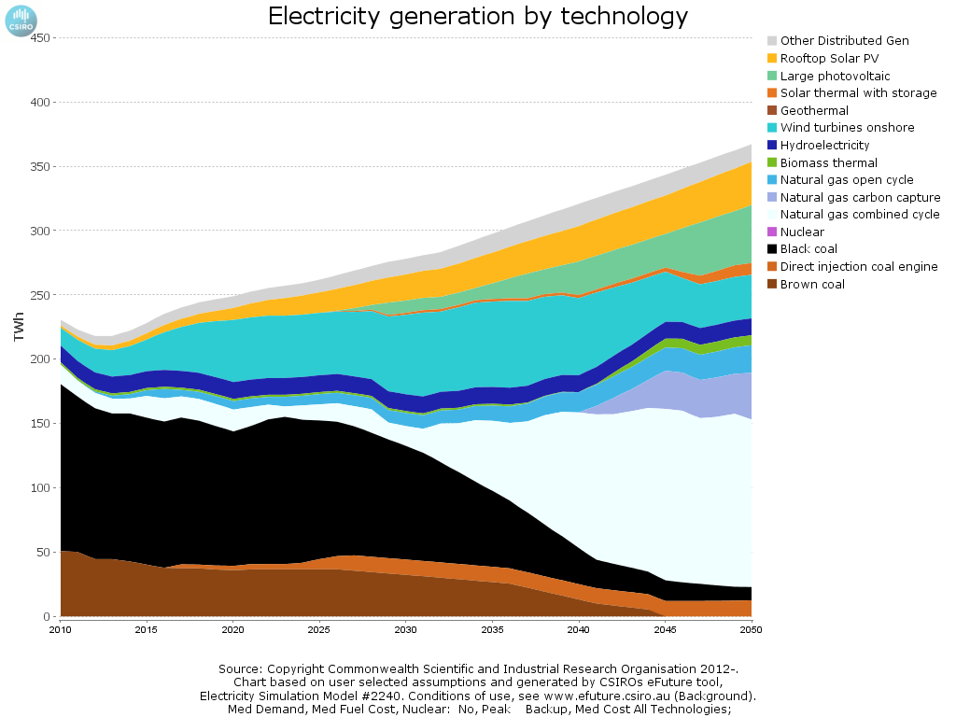
2050年预测能源结构 CSIRO（澳大利亚联邦科工组织）http://efuture.csiro.au
各种发电技术
其它分布式发电
屋顶太阳能光伏
大型光伏
太阳能存储
地热能
陆上风机
水电
生物质能
天然气开式循环
天然气碳捕获
天然气复合循环
核能
黑煤
直接注入煤粉发动机
褐煤
屋顶太阳能光伏
陆上风能
需求减少
来源：CSIRO2012年版权所有
图表基于用户部分假设，通过CSIRO eFuture工具2240号电力模拟模型制成。使用条件请见www.efuture.csiro.au（背景）。
Med需求，Med燃料成本，核能：无，峰值 备用，Med成本所有技术；

Slide 3
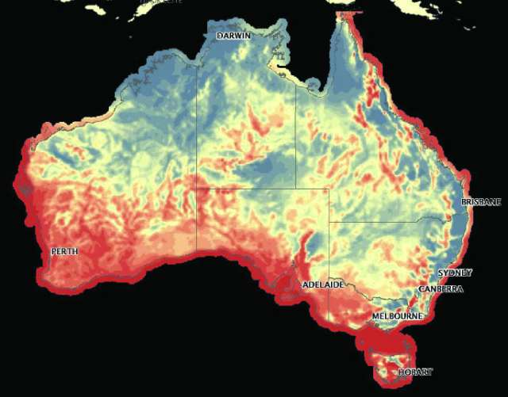
风能资源 环境部（2008年）可再生能源地图集
达尔文
布里斯班
珀斯
阿德莱德
悉尼
堪培拉
墨尔本
霍巴特

Slide 4
风能现状 资源与能源经济局（BREE）（2013年）澳大利亚能源，澳洲能源市场运营机构（AEMO ）（2012年） 100%可再生能源研究，在线说明
 | 陆地 | 海上
国家风能潜势 | 880 GW （东部各州，CF > 35%） | 660 GW （东部各州， CF > 50%）
截止2012年风电装机量（ MW） | 2,127 MW | 0
截止2012年电网中风电占比% | 2.4% 能源 4.1% 容量 | 0
风电电价（范围） | 批发： 40-70 $/MWh ， 2012/13年 双边合同： 90-100 $/MWh
风电奖励 | 可再生能源证书 40 $/MWh
风电在电网中的最大占比（若已有研究） | 南澳大利亚已观测到47%的风能 2011-12年风能26%

Slide 5
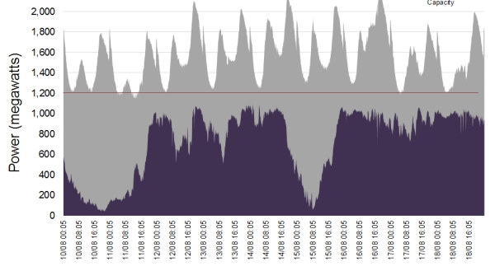
南澳大利亚需求和风能 AEMO MMS数据库，2013年8月10-16日
容量
功率（MW）

Slide 6
各区风能普及率 BREE （2013年） 澳大利亚风能
州 | 2012年容量 （MW）
新南威尔士 & ACT | 188
维多利亚州 | 428
昆士兰州 | 12.5
南澳大利亚 | 1,152
西澳大利亚州 | 205
塔斯马尼亚岛 | 143
澳北区 | 0.1

Slide 7
各区风能普及率 Jackson （2012年） NEM风能
 | 装机容量 |  |  | 拟议容量
 | 计划 & 半计划 | 非计划 | 总计 | 承诺值 | 公布（约）
新南威尔士 | 95 | 186 | 281 | 0 | 4,635
南澳大利亚 | 388 | 815 | 1203 | 0 | 2,215
塔斯马尼亚岛 | 0 | 140 | 140 | 168 | 330
维多利亚州 | 432 | 67 | 499 | 440 | 3,518
昆士兰州 | 0 | 12 | 12 | 0 | 1,129

Slide 8
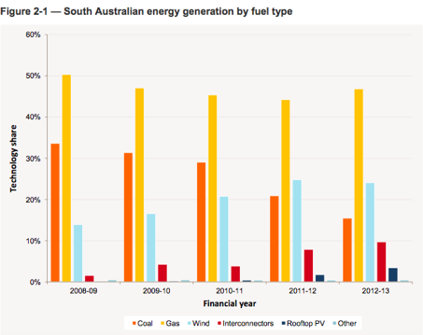
南澳大利亚发电结构 Parkinson （2013年）南澳大利亚变化的能源结构
图2-1 南澳大利亚各种燃料发电
技术份额
财年
煤炭
燃气
风能
联网线路
Roc/top光伏
其它

Slide 9
电网并网问题
问题 | 解释
缺乏输电线路 | 国家综合规划允许改变发电结构，但政策不确定性限制了风电和相关输电方面的投资。
缺乏旋转备用 | 燃气发电方面的投资导致缺乏旋转备用，能源存储作为一种替代灵活资源正在推进当中。考虑惯性或快速的FCAS 市场。
非高峰时段需求低 | 联网线路和其它网络组建可限制疾风和低需求时段的风力，这导致南澳大利亚价格暴跌。
当前发电灵活性差 | 燃气和水力提供灵活性。
需求缺乏灵活性 | 需求响应项目仍未得到广泛推广但处在平稳推进当中。

Slide 10
电网运行/风电调配
调度计划时间表 | 澳大利亚东部各州运行5-分钟调配，是具有吸引力的风电并网市场。
弃风 | 出现网络限制型弃风
风电峰值供应阶段，哪种电力来源缩减？ | 短期： 燃气发电与水力发电（若有）是平衡的资源。 长期： 燃气发电证明是不经济的，即将面临退役或减少至季节性运行。
是否需要风能预测？ | 是的，使用 适用于5-分钟调配的欧洲 ANEMOS 系统， 结果证明很成功。
如何管理风电快速增加和递减？ | 燃气和水力发电是传统方式，而能源存储越来越多地被系统集成商和其它发电商所使用。
并网成本是什么？ | 还未量化。

Slide 11
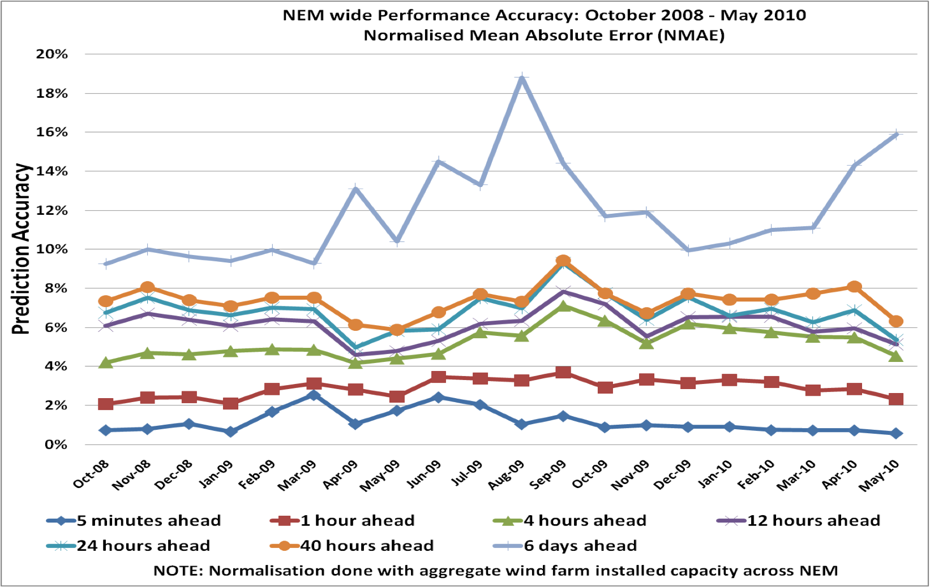
风力预测精确度
NEM范围内性能精确度：2008年10月-2010年5月
正常化平均绝对误差（NMAE）
预测精确度
10月8日
11月8日
12月8日
1月9日
2月9日
3月9日
4月9日
5月9日
6月9日
7月9日
8月9日
9月9日
10月9日
11月9日
12月9日
1月10日
2月10日
3月10日
4月10日
5月10日
前5分钟
前1小时
前4小时
前12小时
前24小时
前40小时
前6天
备注：对NEM范围内的风电场总装机容量进行了正常化

